Slide 1
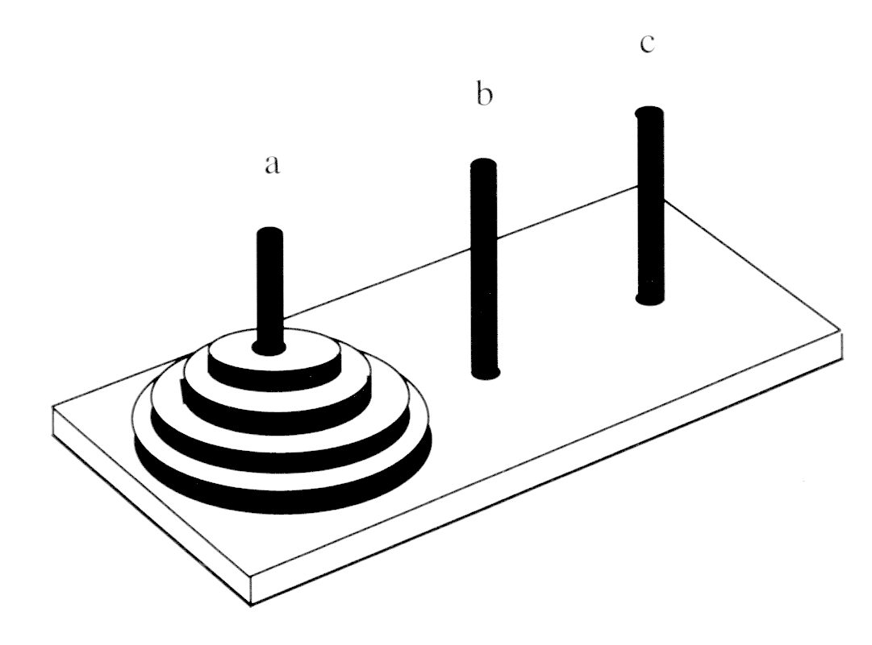
Problemstellung
Auf der Weltausstellung 1899 zu Paris
hatte der Mathematiker Edouard Lucas
etliche seiner mathematischen Spiele
ausgestellt – darunter das Turmspiel.
Mehrere kreisförmige Scheiben sind
der Größe nach auf einem der drei Stifte
gestapelt. Ziel des Spiels ist es, den Turm auf einen
anderen der beiden Plätze umzubauen. Dabei müssen die Scheiben einzeln von einem Stapel auf einen anderen umgelegt
werden, ohne dass je eine größere Scheibe über eine kleinere zu liegen kommt.
Türme von Hanoi

Slide 2
Rekursion und Iteration Türme von Hanoi
Objektorientierte Modellierung (Q1)

Slide 3
Definition Rekursion
!
Rekursion (Lexikon)
Definition eines Verfahrens durch sich selbst.
... zurückgehend bis zu bekannten Werten (math.)
Informatik:
Eine Prozedur / Funktion ruft sich selbst wieder auf und löst dadurch schließlich das Problem.

Slide 4
Beispiele Rekursion
Optische Rekursion
Sprachliche Rekursion I
Sprachliche Rekursion II


Slide 5
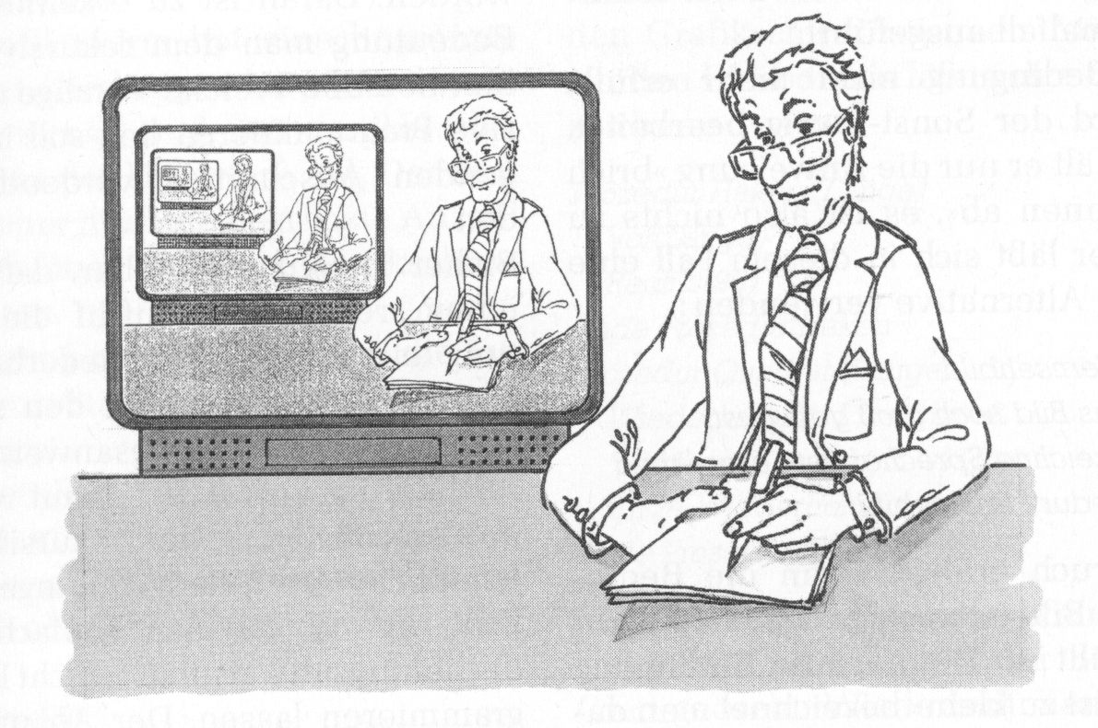
Optische Rekursion

Slide 6
Sprachliche Rekursion
Ein Mops kam in die Küche und stahl dem Koch ein Ei,
da nahm der Koch die Kelle und schlug den Mops entzwei.
Da kamen viele Möpse und gruben ihm ein Grab
und setzten ihm ein Grabstein, auf dem geschrieben stand:
Ein Mops kam in die Küche und stahl dem Koch ein Ei,
da nahm der Koch die Kelle und schlug den Mops entzwei.
Da kamen viele Möpse und gruben ihm ein Grab
und setzten ihm ein Grabstein, auf dem geschrieben stand:
Ein Mops kam in die Küche und stahl ...

Slide 7
Schachtelsätze
Die,
die die,
die die Schilder,
auf denen „Bekleben verboten“
geschrieben stand,
beklebt haben,
anzeigen,
erhalten eine Belohnung.

Slide 8
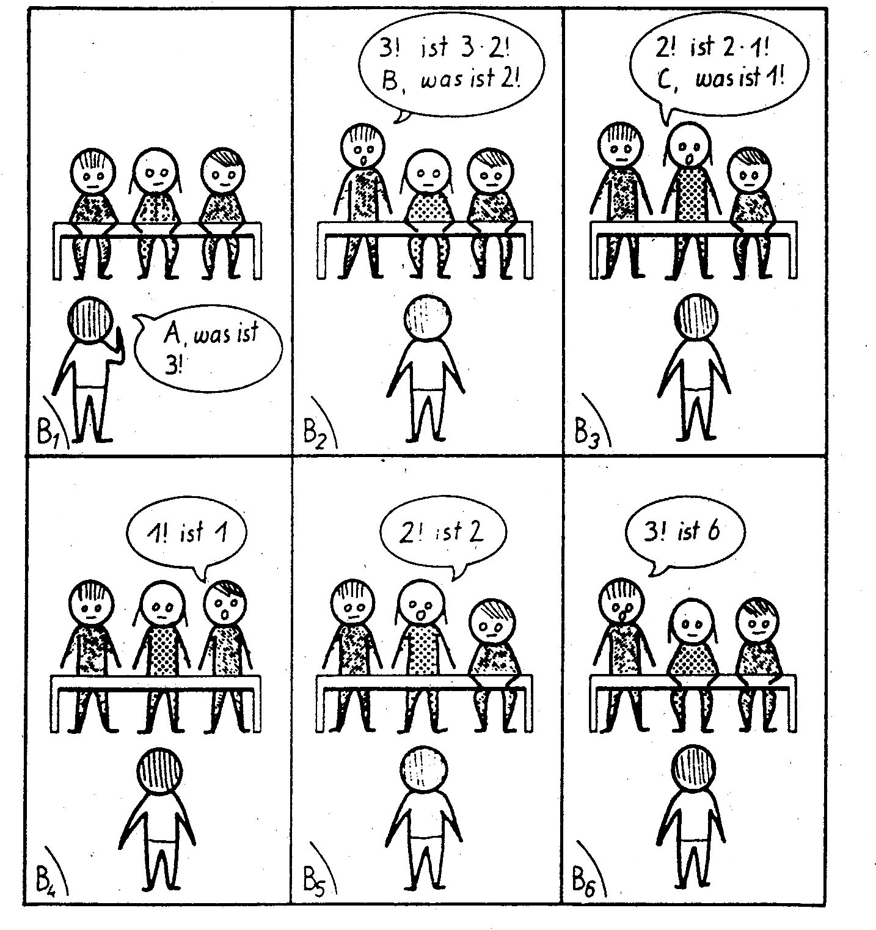
Mathematisches Beispiel
Fakultät einer Zahl:
n! = 1*2*3*...*(n-1)*n
(math. Lehrbuch)
(iterativ)
{
für n>1 gilt:
n! = n!=n*(n-1)!
für n=1 gilt 1!=1
(rekursiv)

Slide 9
Definition Iteration
!
Iteration
Ein iterativer Algorithmus löst ein Problem, indem er eine Reihe von Anweisungen solange durchläuft, bis das Problem gelöst ist.
Zu jeder rekursiven Prozedur gibt es eine iterative Prozedur – und umgekehrt.

Slide 10
Beispiel Fakultät
rekursiv:
public static long fakrekursiv(int n) {
if (n > 1) {
return n * fakrekursiv(n - 1);
} else {
return 1;
}
}
iterativ:
public static long fakiterativ(int n) {
long a;
a = 1;
for (int i = 1; i <= n; i++) {
a = a * i;
}
return a;
}

Slide 11
Zusammenfassung
 | Iteration | Rekursion
Prinzip | Wiederholung durch Reihung (Bottom – up) | Wiederholung durch Schachtelung (Top – down)
Codierung | Schleifen | sich selbst aufrufende Prozeduren und Funktionen
Geschwindigkeit | schnell | langsam
Speicherbedarf | wenig | viel
... benötigt ... | ... eine Abbruch- bedingung | ... einen Rekursionsanfang
Anwendung | Immer, wenn iterative Lösung offensichtlich ist. | Wenn iterative Lösung nicht offensichtlich ist – meist ist Datenstruktur oder das Problem selbst rekursiv

Slide 12
… zurück zum Problem!
Türme von Hanoi

Slide 13

Die Legende
Im Großen Tempel von Benares, unter dem Dom, der die Mitte der Welt markiert, ruht eine Messing- platte, in der drei Diamantnadeln befestigt sind, jede eine Elle hoch und so stark wie der Körper einer Biene. Bei der Erschaffung der Welt hat Gott vierundsechzig Scheiben aus purem Gold auf eine der Nadeln gesteckt, wobei die größte Scheibe auf der Messingplatte ruht, und die übrigen, immer kleiner werdend, eine auf der anderen. Das ist der Turm von Brahma. Tag und Nacht sind die Priester unablässig damit beschäftigt, den festgeschriebenen und unveränderlichen Gesetzen von Brahma folgend, die Scheiben von einer Diamantnadel auf eine andere zu setzen, wobei der oberste Priester nur jeweils eine Scheibe auf einmal umsetzen darf, und zwar so, dass sich nie eine kleinere Scheibe unter einer größeren befindet. Sobald dereinst alle vierundsechzig Scheiben von der Nadel, auf die Gott sie bei der Erschaffung der Welt gesetzt hat, auf eine der anderen Nadeln gebracht sein werden, werden der Turm samt dem Tempel und allen Brahmanen zu Staub zerfallen, und die Welt wird mit einem Donnerschlag untergehen.

Slide 14
Naht das Ende der Welt?
Wie viele Versetzungsoperationen müssen durchgeführt werden?
Anzahl der Scheiben | 1 | 2 | 3 | …
Anzahl der Versetzungsoperationen
Bei 10 Scheiben benötigt man 1023 Versetzungsoperationen; bei 9 Scheiben 511. Findest du einen Zusammenhang? Besteht dieser Zusammenhang auch beim Wechsel von 5 nach 6 Scheiben?
Sei H(n) die Anzahl der Versetzungsoperationen bei n Scheiben. Wie berechnet sich daraus H(n+1)?
Gibt es eine allgemeine Formel für die Berechnung von H(n)?

Slide 15
Naht nun das Ende der Welt?
Die Zahl der Scheibenbewegungen durch die Priester ist
2⁶⁴ – 1
oder
18 446 744 073 709 551 615 .
Wenn die Priester Tag und Nacht arbeiten würden und für jede Scheibenbewegung 1 Sekunde brauchen würden, dauerte ihr Job 580 Milliarden Jahre.

Slide 16
Rekursion und Iteration Türme von Hanoi
Ende

